Slide 1

1С:УПРАВЛЕНИЕ
ХОЛДИНГОМ 8
Анализ эффективности процессов согласования
Notes:
В последние годы на каждом семинаре мы стараемся рассказывать про инструменты анализа, которые помогают выявлять различные проблемы (в настройках систем, в организации процесса, в финансовых показателях), проводить анализ, находить первоисточник проблемы. Знание первоисточника и драйверов позволяет пересмотреть процесс, провести организационные изменения, провести корректирующие упреждающие действия, установить контроли т.е. повысить эффективность работы предприятия.

Slide 2

Новый инструмент «Анализ процессов»
Позволяет получить ответы на вопросы:
На каких этапах происходит задержка времени ожидания согласования?
В каких организациях этап согласуется дольше?
Какие этапы наиболее часто используются на маршруте?
Как отличается время согласования этапа разными согласующими?
В каких организациях процессы наиболее нагружены?
На каких участках процесса наибольшее количество отклонений?
Какое max / min / среднее / консервативное / время согласования?
Инструмент предоставляет функционал:
Период анализа: произвольный
Точность: дни, часы, сек
Метрики длительности:
Консервативная (наиболее частотная)
Средняя
Плановая
Отклонение от плана абсолютное
Отклонение от плана относительное (%)
Расшифровки
Табличные данные
Схема процесса (тепловая карта)
Распределение метрики по этапам (гистограмма)
Notes:
Сегодня я покажу новый инструмент по Анализу и оптимизации процессов согласования. В любой организации согласуется большое количество информации. Это договора, это заявки на оплату, формы бюджетов. Маршруты бывают очень развесистыми, включают много этапов и согласующих, выполняются параллельно. И многие организации сталкиваются с тем, что согласование выполняется долго, мы задерживаем оплату клиентам не потому, что нет денег, а потому, что не смогли вовремя согласовать заявку.
Наш инструмент позволяет провести анализ на основе истории исполнения процессов и ответить на вопросы: см. вопросы.
Мы можем проводить анализ за любой период, в днях, часа, секундах, в разных метриках. Анализировать среднюю длительность, наиболее частотное время, отклонения от планового времени. Можем применять для анализа визуальные схемы, таблицы и диаграммы.

Slide 3
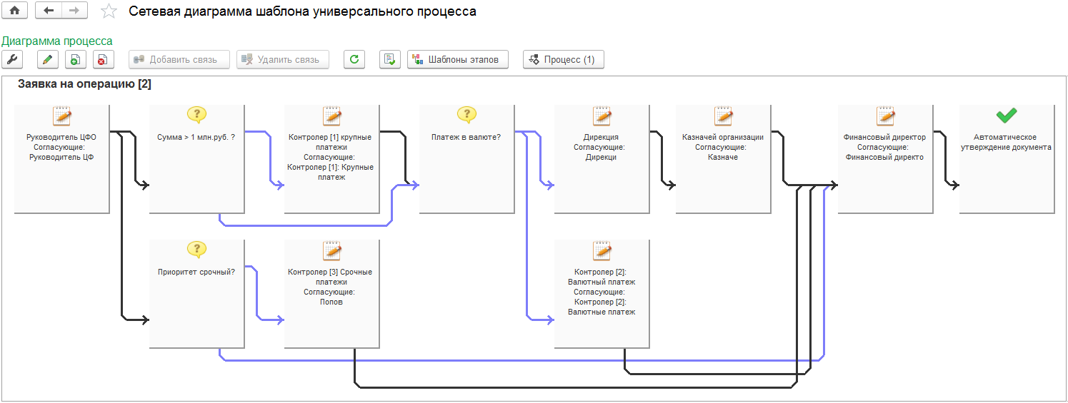
Пример процесса для анализа
Маршрут используют:
Торговый дом
Магазин 1
Магазин 2
Особенности маршрута:
Параллельные ветки: приоритет платежа / валютный платеж
Разветвленный маршрут сходящийся на финансовом директоре
Notes:
Посмотрим возможности инструмента на примере анализа маршрута заявки на операцию. Данный маршрут интересен тем, что он исполняется в трех организациях, содержит несколько условий, имеет параллельные ветки от приоритета платежа и валюты. То есть самый что ни на есть обычный маршрут. Не большой ни маленький ☺

Slide 4
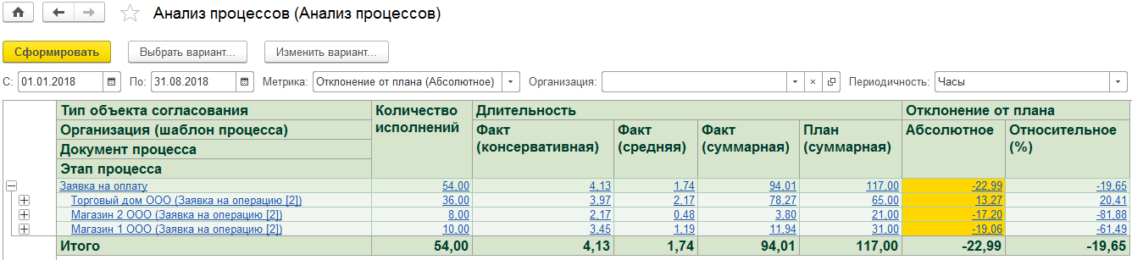
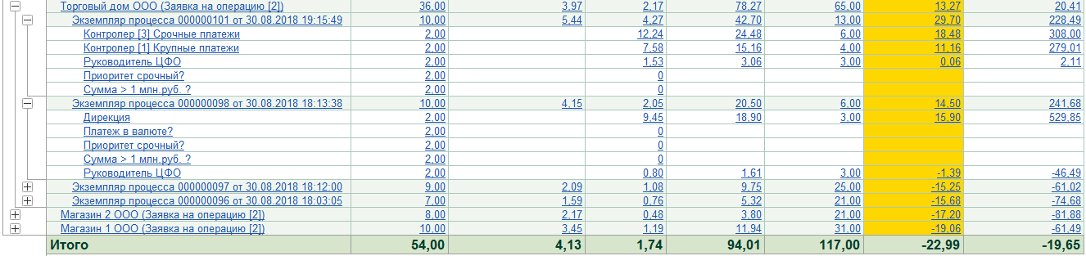

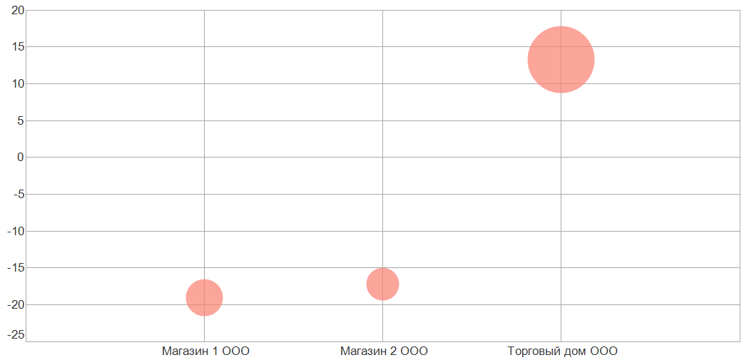
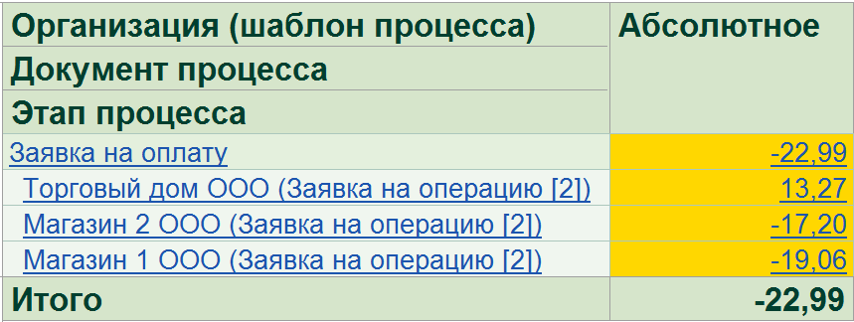
Данные первичного анализа
Анализируем процессы с максимальными отклонениями
Задержка на срочных и крупных платежах
Двойнок клик на цифре позволит продолжить анализ!
Notes:
Выбираем период анализа, устанавливаем метрику «Отклонение от плана абсолютное», будем смотреть в часах. Столбец с метрикой по которой проводим анализ всегда подсвечивается оранжевым фоном. В таблице выведены анализируемые показатели организациям и метрикам. Внизу пузырьковая диаграмма. Шкала времени показывает время отклонения, а размер пузырька количество процессов процессов. Чем крупнее пузырь, тем больше процессов прошло по организации. Минус – это опережение, Плюс – задержка. Первичный анализ показывает, что больше всего процессов прошло по организации Торговый дом, Магазины согласуют с опережением, а Торговый дом задерживает согласование. Абсолютное отклонение по Торговому дому 13 часов.
Я сделаю чуть крупнее. Нас интересуют процессы с максимальным отклонением.
Развернем группу по Торговому дому и посмотрим на каких этапах выполняется задержка. Как ни странно, основная задержка происходит на срочных и крупных платежах. Углубим наш анализ. Хочется разобраться в причинах. Щелкаем по показателю срочные платежи.

Slide 5
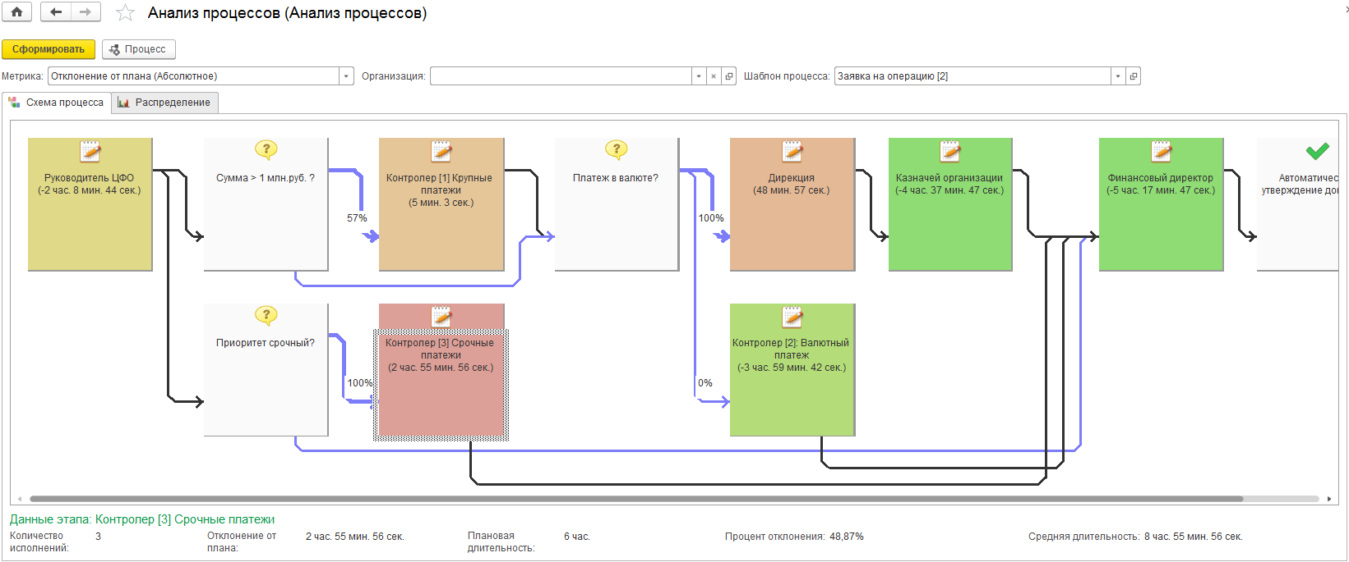
Углубленный анализ. Тепловая карта
Цвета показывают отклонения от плана (зеленый - опережение, красный - отставание)
Толщина %→ стрелок отображает частоту использования этапа процесса
? Условные переходы не имеют раскраски – не участвуют в оценке отклонений
Максимальная задержка на срочных платежах
Двойной клик по интересующему этапу позволит продолжить анализ
Notes:
Открывается тепловая карта маршрута согласования. В ней разными цветами и оттенками по каждому этапу выводится отклонение от плана фактическое. Зеленым цветом – опережение, красным – отставание. Чем ярче цвет, тем больше значение показателя. Самый красный – этап срочные платежи.
Что еще интересного? Толщина стрелок с процентами показывает частоту прохождения процесса по маршруту. То есть все платежи проходили как срочные. Можно задуматься. В организации количество срочных платежей должно быть минимально. И с этим точно нужно разбираться.
Продолжим анализ. Щелкнем по этапу срочные платежи. У меня не зафиксирована Организация. Я это сделал для того, чтобы иметь возможность проводить сравнительный исполнения этапа по разным организациям.

Slide 6
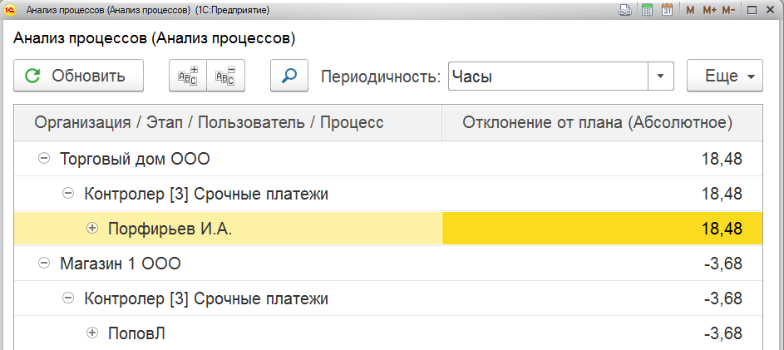
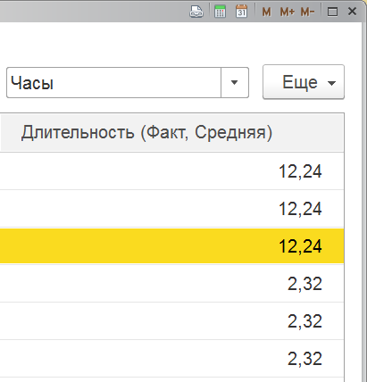

Углубленный анализ. Таблица
Notes:
Мы видим, то, что и должны. Абсолютное время отклонения от плана по торговому дому больше. Согласование просрочено на 18 часов. По магазину 1 опережение на 3 часа.
Однако абсолютное отклонение еще не свидетельствует о регулярном нарушении. Платежей по Торговому дому много и возможно, какой то один срочный платеж могли задержать и его значение оказалось критическим. А остальные согласуются вовремя. Так виноват согласующий торгового дома или нет? Кто из согласующих работает эффективнее? Нам нужно посмотреть среднее время согласования этапа.
1) Вот теперь мы точно знаем, что проблема в согласующем. Согласующий торгового дома тратит в два раза времени больше, чем согласующий в магазине.

Slide 7
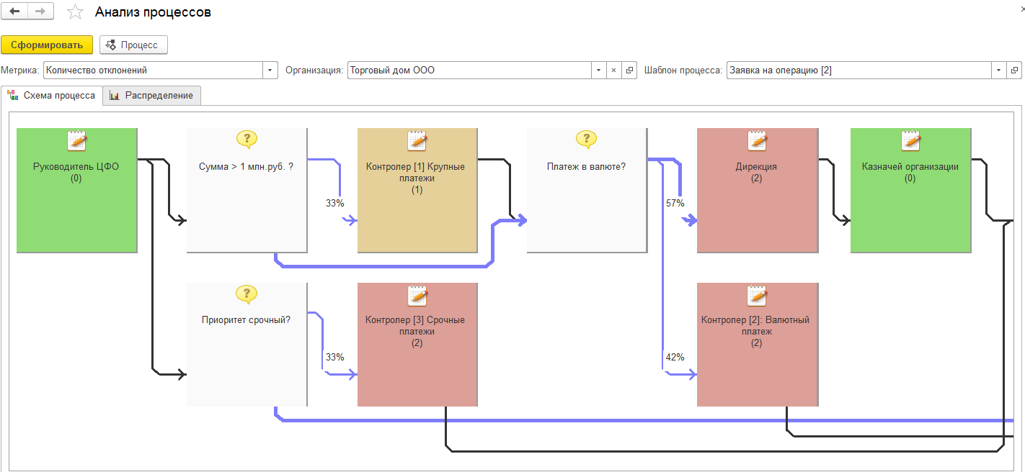
Количество отклонений по этапам
Есть над чем подумать ☺
Notes:
Также интересно провести анализ отклонения заявки по этапам и разобраться в причинах, если на одном из этапов много отклонений.
Возможно, инициаторы не качественно готовят документы или отправляют на согласование в надежде проскочить. А может согласующий слишком придирчив.
Нужно разбираться ☺

Slide 8
1С:УПРАВЛЕНИЕ
ХОЛДИНГОМ 8
Анализ эффективности процессов согласования
Notes:
В последние годы на каждом семинаре мы стараемся рассказывать про инструменты анализа, которые помогают выявлять различные проблемы (в настройках систем, в организации процесса, в финансовых показателях), проводить анализ, находить первоисточник проблемы. Знание первоисточника и драйверов позволяет пересмотреть процесс, провести организационные изменения, провести корректирующие упреждающие действия, установить контроли т.е. повысить эффективность работы предприятия.

